Slide 1
SISTEMA OPERACIONAL WINDOWS
Prof. Cristian Ramos

Slide 2
Nossos temas
01.
02.
Área de trabalho, ícones e barra de tarefas
Menu Iniciar e configurações básicas
03.
04.
Gerenciamento de arquivos e pastas
Personalização do sistema (plano de fundo, temas, idioma)

Slide 3
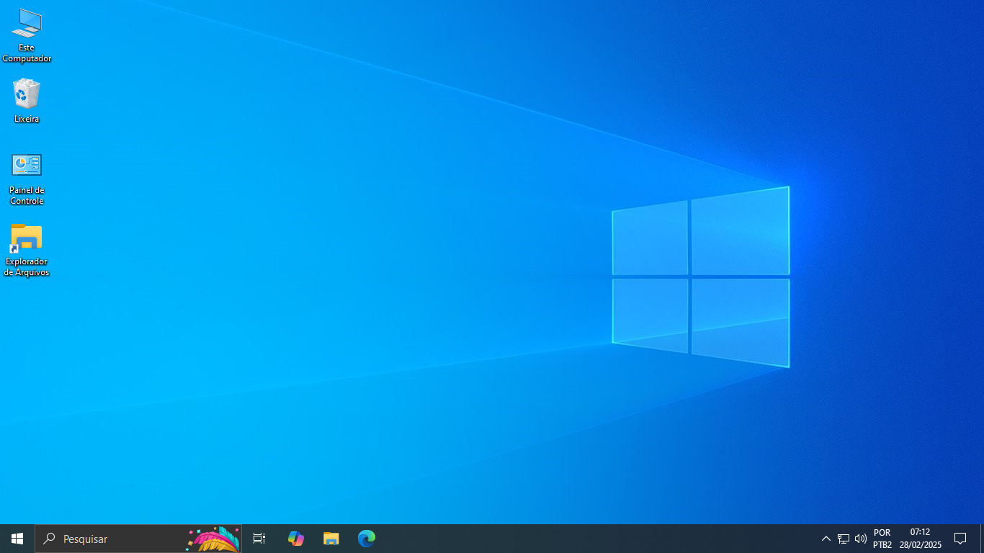
ÁREA DE TRABALHO

Slide 4
ÁREA DE TRABALHO
PLANO DE FUNDO

Slide 5
ÁREA DE TRABALHO
ÍCONES

Slide 6
ÁREA DE TRABALHO
BARRA DE TAREFAS

Slide 7
ÁREA DE TRABALHO
ÍCONE MENU INICIAR
PESQUISA

Slide 8
VISÃO DE TAREFAS
VISÃO DE TAREFAS

Slide 11
01.
O que é informática e sua qual sua importância ?

Slide 12
IMPORTÂNCIA DA INFORMÁTICA
A informática permeia todos os aspectos da vida moderna, da educação à saúde, do comércio à comunicação.
A informática impulsiona a inovação, a pesquisa científica e o progresso tecnológico em todas as áreas.
O acesso à informação é fundamental para o desenvolvimento e a tomada de decisões em diversas áreas.
A informática estará no futuro

